Slide 1
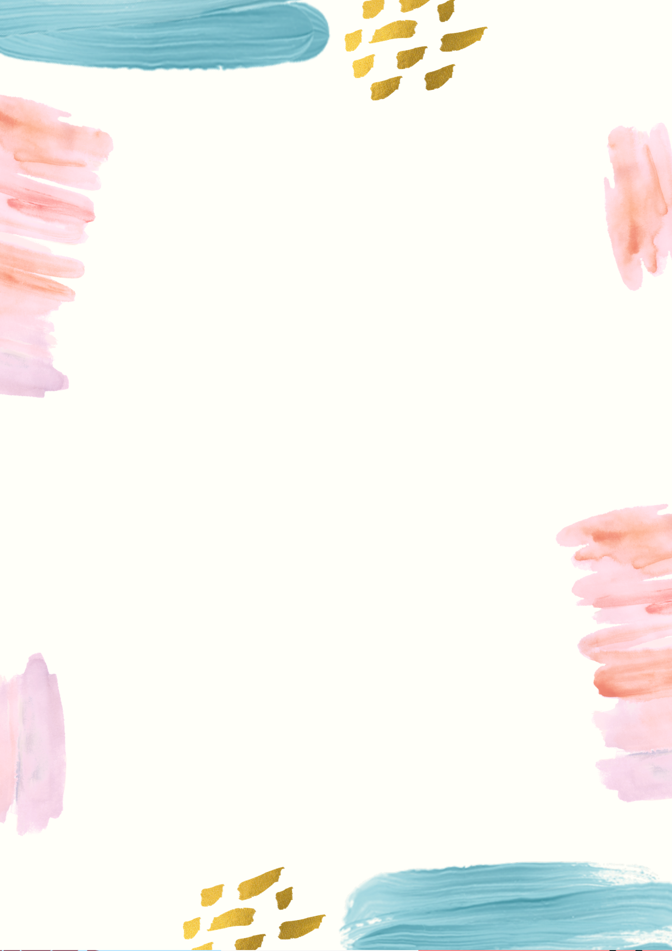
מתנות פרידה
מסכה זה הקפוצ'ון החדש... אז בואו נמנף את זה כמזכרת שכבתית או מתנת פרידה אישית. אפשר להקדיש לכל תלמיד מסכה דו צדדית. בחוץ המחנכת רושמת מה גילתה בתלמיד ובפנים מסר עמוק ופנימי להמשך החיים.
לדוגמא:
בצד החיצוני:
בצד הפנימי:
חיוך נצחי
ונתינה אינסופית
תאמיני בעצמך
1
בצד החיצוני:
בצד הפנימי:
לך אחרי האמת הפנימית שלך עם הקשבה ורגישות לסביבה
יושר
2

